Slide 1

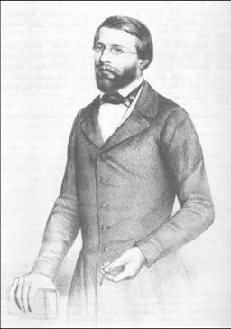
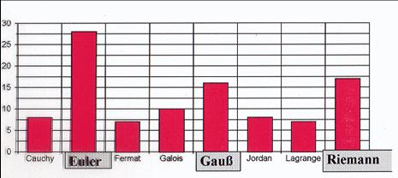
Mathematik für alle
Bernhard Riemann
Abitur 1846 am Johanneum
Lüneburg
die acht bedeutendsten Mathematiker,
gemessen an nach ihnen benannten Objekten
Prof. Dr. Dörte Haftendorn, Leuphana Universität Lüneburg, 2015 http://www.leuphana.de/matheomnibus

Slide 2
Bernhard Riemann one of the most famous mathematicians
In the book: Atlas of Mathematics, I counted
in the index the number of items with the name
of mathematicians like Eulier‘s …, Gauß‘s… Riemann‘s…
The result is seen above. Riemann had been a student of Gauß
ca 1850. But here in Lüneburg in the Gymnasium Johanneum
he made his Abitur-Exam.
For further information see
http://en.wikipedia.org/wiki/Bernhard_Riemann
http://haftendorn.uni-lueneburg.de/mathe-lehramt/geschichte/riemann/riemann.htm
http://www.johanneum-lueneburg.de/englpage/chronik/riemann/riemann.htm (english)
Prof. Dr. Dörte Haftendorn, Leuphana Universität Lüneburg, 2015 http://www.leuphana.de/matheomnibus

Slide 3
Mathematik für alle
1 Million Dollar gibt die Clay-Stiftung
für den Beweis der Riemannschen Vermutung über die Primzahlverteilung
Dies ist eins von 7 offenen Problemen des 21. Jh.
Open problem: Riemann‘s hypothesis
http://en.wikipedia.org/wiki/Riemann_hypothesis
Bernhard Riemann
Prof. Dr. Dörte Haftendorn, Leuphana Universität Lüneburg, 2015 http://www.leuphana.de/matheomnibus

Slide 4
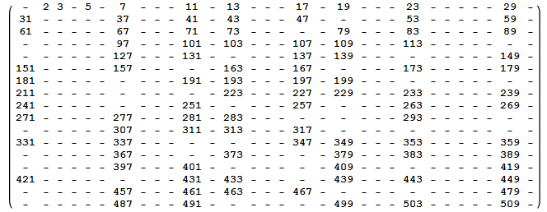
Was sind Primzahlen? What are primes?
Sie sind nicht teilbar durch andere Zahlen, außer durch 1.
they are not divisible by other numbers, without by 1.
Primzahlen sind die Zahlen mit genau zwei Teilern.
Primes are the numbers with exact two divisors..
Prof. Dr. Dörte Haftendorn, Leuphana Universität Lüneburg, 2015 http://www.leuphana.de/matheomnibus

Slide 5
Was ist denn mit den Primzahlen?
Sie spielen in der
Kryptografie
!!!!!! die !!!!!!
zentrale Rolle.
english
next slide
Primzahlprüfung ist bei kleinen Zahlen leicht.
Für „krytografische“ Zahlen hat man Primzahltest (bis ca. 500 Stellen) siehe weiter unten.
Für viel größere Zahlen hat man Chancen für spezielle Primzahltypen.
.
Prof. Dr. Dörte Haftendorn, Leuphana Universität Lüneburg, 2015 http://www.leuphana.de/matheomnibus

Slide 6
Whats Important with Primes?
They play
!!!!! the!!!!!
decisive role
in cryptography
To test, that a number is prime, is easy.
For numbers in cryptography one has pimality tests.
(ca. 500 digits) see below.
For larger numbers you have chances for spezial primes.
Prof. Dr. Dörte Haftendorn, Leuphana Universität Lüneburg, 2015 http://www.leuphana.de/matheomnibus

Slide 7
Größte 2015 bekannte Primzahl
english
next slide
eine Zahl mit 17 425 170 (dezimalen) Stellen, die am 2. Februar 2015 auf einem Computer der mathematischen Fakultät an der Universität von Minnesota, gefunden wurde. Curtis Cooper hatte das Programm des GIMPS-Projekts als Bildschirmschoner seinem Rechner eingerichtet. Die Für Seine Entdeckung dieser Primzahl erhielt er 3000 Dollar. Als man zum ersten Mal mehr als 10 Millionen Dezimalstellen überschritten hatte, gab es von der Electronic Frontier Foundation einen Preis von 100.000 US-Dollar.
Man sucht unter den Mersenne-Zahlen
Prof. Dr. Dörte Haftendorn, Leuphana Universität Lüneburg, 2015 http://www.leuphana.de/matheomnibus

Slide 8
Largest Known Prime Number 2015
a number with 17 425 170 (decimal) digits. It was found the 2. february 2015 with a Computer of the mathematischen faculty of mathematics of the university of Minnesota. Curtis Cooper had the programm of the GIMPS-projekt as screensaver on his computer. For his detection he won 3000 Dollar. At the first time one had more then 10 Millionen digits, the Electronic Frontier Foundation offers a prize of 100.000 US-Dollar.
One search only in Mersenne-Zahlen .
Prof. Dr. Dörte Haftendorn, Leuphana Universität Lüneburg, 2015 http://www.leuphana.de/matheomnibus

Slide 9
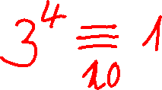
Diese Größenordnung ist für die Kryptografie unbrauchbar.
english
next slide
Tragende Begriffe der Kryptografie:
Wir haben
schon
gelernt:
Rechnen modulo n.
k ist Ordnung von a in Z(m):
k minimal
3 hat die Ordnung 4 in Z (20):
In den Exponenten von a rechnet man modulo Ordnung von a.
denn
Prof. Dr. Dörte Haftendorn, Leuphana Universität Lüneburg, 2015 http://www.leuphana.de/matheomnibus

Slide 10
This Magnitude is for Cryptography
Complete Useless.
Main concepts of crytography:
We learned
before:
cacolating modulo n.
k is Order of a in Z(m):
k minimal
3 has the order 4 in Z (20):
In the exponents
of a you have to calculate modulo order of a.
because
Prof. Dr. Dörte Haftendorn, Leuphana Universität Lüneburg, 2015 http://www.leuphana.de/matheomnibus

Slide 11








Übungen --- exercises:
Ordnung von a in Z(m)
Also ist
Also ist:
In der oberen „Etage“ Vielfache der Ordnung ignorieren.
In the upper storey you must leave multiples of the order.
Prof. Dr. Dörte Haftendorn, Leuphana Universität Lüneburg, 2015 http://www.leuphana.de/matheomnibus

Slide 12




Übungen --- Exercises:
Ordnung von a in Z(m)
Also ist
Also ist:
In der oberen „Etage“ Vielfache der Ordnung ignorieren.
In the upper storey you must leave multiples of the order.
Prof. Dr. Dörte Haftendorn, Leuphana Universität Lüneburg, 2015 http://www.leuphana.de/matheomnibus

Slide 13

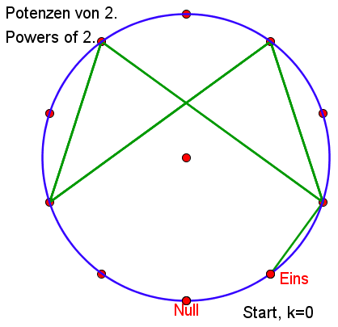
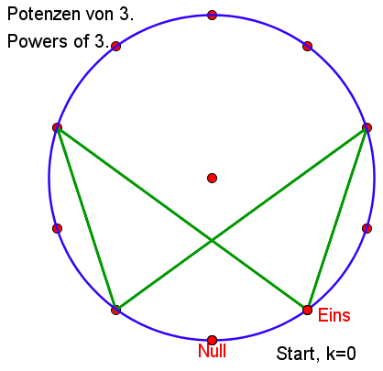
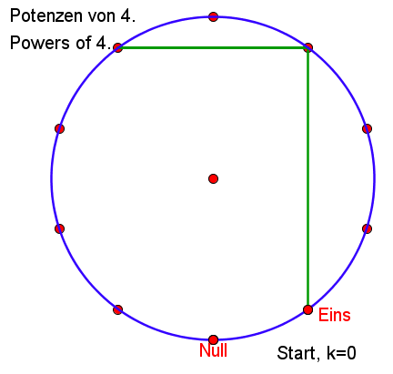
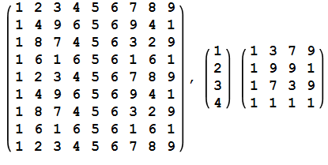






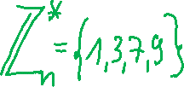
Hat jedes Element von Z(n)eine Ordnung?
Are there elements in Z(n) without an order?
Start bei 1
Rückkehr zur 1?
Back to the 1?
Nein, Zahlen, die mit n einen
gemeinsamen Teiler haben,
müssen wir weglassen.
Übrig bleibt dann Z*(n)
No, but we leave all numbers with a common divisor with n.
Prof. Dr. Dörte Haftendorn, Leuphana Universität Lüneburg, 2015 http://www.leuphana.de/matheomnibus

Slide 14
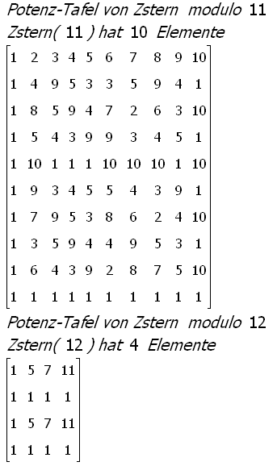




Prim und nicht prim
Z*(n) enthält nur die zu n
teilerfremden Elemente,
that are the to n relatively prime elements.
Ist n keine Primzahl, hat Z* weniger
als n-1 Elemente.
lies: Z n stern
read: Z n star
Fachausdruck: prime Restklassengruppe
mathematical word; prime residue group
Prof. Dr. Dörte Haftendorn, Leuphana Universität Lüneburg, 2015 http://www.leuphana.de/matheomnibus

Slide 15
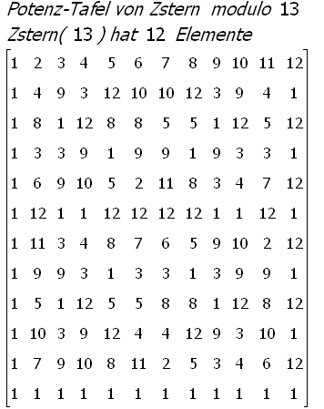










Wie findet man die Ordnung?
How to find the order?
Man sucht in einer Spalte die erste 1.
Die Zeilennummer ist dann die Ordnung.
Search in the column of a the first 1.
The number of the row ist the order of a.
Ord(12)=2
Ord(3)=3 Ord(9)=3
Ord(5)=4 Ord(8)=4
Ord(4)=6 Ord(10)=6
Ord(2)=12 Ord( 6)=12
Ord(7)=12 Ord(11)=12
Prof. Dr. Dörte Haftendorn, Leuphana Universität Lüneburg, 2015 http://www.leuphana.de/matheomnibus

Slide 16
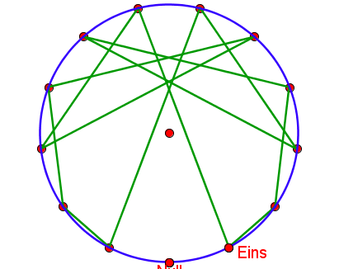


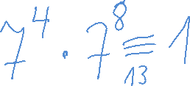





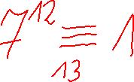

Potenzen in Z(n)
In Z(n) sind
die Zahlen
von1 bis n-1.
Die Potenzen von 7 modulo 13
Die Ordnung von 7 in Z(13) ist 12.
Darum ist dann
Was nütz die 1? What ist useful with 1?
Prof. Dr. Dörte Haftendorn, Leuphana Universität Lüneburg, 2015 http://www.leuphana.de/matheomnibus

Slide 17







Was nützt die 1?
english
next slide
Idee:
Anton weiß also:
denn
Anton rechnet
Anton gibt die Zahl 2401 an Berta
m=9 ist Bertas geheime Nachricht für Anton.
Berta rechnet ,
dies sendet sie Anton.
Anton rechnet:
Anton kann jetzt Bertas Nachricht, nämlich die 9, lesen.
Die gute Nachricht: Produkte, die 1 ergeben, helfen beim
Entschlüsseln.
Die schlechte Nachricht: Das obige Verfahren ist total unsicher!
Prof. Dr. Dörte Haftendorn, Leuphana Universität Lüneburg, 2015 http://www.leuphana.de/matheomnibus

Slide 18
What ist Useful with 1?
Idea:
Anton knows:
because
Antoncalculates
Anton gives this number 2401 to Berta
m=9 ist Bertas secret message for Anton.
Berta calculates ,
this she sends to Anton.
Anton calculates:
Now Anton can read Bertas message, namely the 9.
The good message: produkts, which have the result 1,
help in the decryption.
The bad message: The method we have seen is total insecure!
Prof. Dr. Dörte Haftendorn, Leuphana Universität Lüneburg, 2015 http://www.leuphana.de/matheomnibus

Slide 19
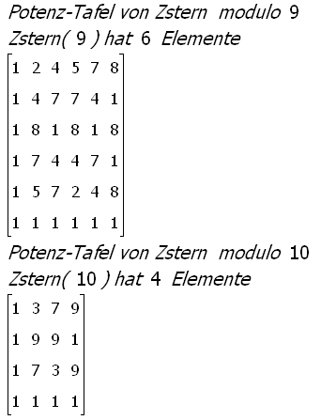
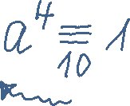

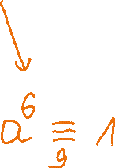




Prim und nicht prim
Prof. Dr. Dörte Haftendorn, Leuphana Universität Lüneburg, 2015 http://www.leuphana.de/matheomnibus

Slide 20
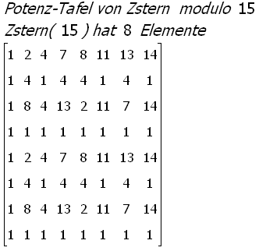
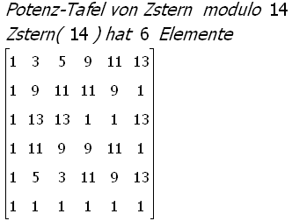
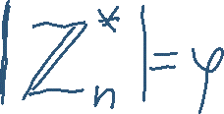











Eulerscher Satz, Euler‘s theorem
In der letzen Zeile der Potenztafeln stehen immer nur Einsen.
In the last row of the power table there is only Number 1.
Prof. Dr. Dörte Haftendorn, Leuphana Universität Lüneburg, 2015 http://www.leuphana.de/matheomnibus

Slide 21

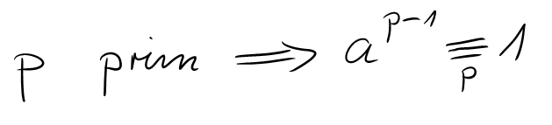




Kleiner Satz von Fermat
Fermats little theorem
a ist nicht Vielfaches von p
Bei Primzahlen p kennt man das
Es ist um 1 kleiner als p
1606-1665
Hurra! Das ergibt einen Primzahlenprüfer. We have a prime tester . If the result is1, then p is candidat for prime.
PowerMod[1234,5618,5619]
5619 ist keine
Primzahl
PowerMod[1234,5622,5623]
5623 ist Kanditat
für Primzahl
NextPrime[5600]
Mathematica sagt: yes prime
Prof. Dr. Dörte Haftendorn, Leuphana Universität Lüneburg, 2015 http://www.leuphana.de/matheomnibus

Slide 22




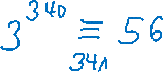











Kleiner Satz von Fermat ist nicht umkehrbar not conversable
a ist nicht Vielfaches von p
1601-1667
Prof. Dr. Dörte Haftendorn, Leuphana Universität Lüneburg, 2015 http://www.leuphana.de/matheomnibus

Slide 23
Primzahl-Tests
english
next slide
Es gibt noch etliche pfiffige Primzahltests.
z.B. Miller-Rabbin test
Sie sind auch bei großen Zahlen bis 10^300 effektiv.
Sie beruhen auf mathematischer Theorie.
Die tragenden Themen heißen
  Zahlentheorie
  Algebra
  Theorie der komplexen Funktionen
Wenn der „kleine Fermat“ trotz Variation der Basis 1
liefert, muss man einen anderen Test nehmen.
Prof. Dr. Dörte Haftendorn, Leuphana Universität Lüneburg, 2015 http://www.leuphana.de/matheomnibus

Slide 24
Primality Tests
There are a lot of sophisticated primalty tests.
i.e. Miller-Rabbin test
They are effective up to 10^300.
They are based on mathematical theory.
The main topics are
  number theory
  algebra
  theory of complex functions
If „little Fermat“ gives 1 although you have taken several
base numbers then you must take another test.
Prof. Dr. Dörte Haftendorn, Leuphana Universität Lüneburg, 2015 http://www.leuphana.de/matheomnibus

Slide 25
Wie lange dauert das Suchen eine Faktors bei großen Zahlen mit 200 Stellen?
english
next slide
How long will it take to search factors
when the number has 200 digits?
„Einfach Durch-Suchen“ ist nicht effektiv möglich.
Darauf beruht die Sicherheit in der Kryptografie.
Alternative Methoden sind für große Zahlen nicht erfolgreich genug.
Mathematiker und Informatiker haben da z.Z. keine Hoffnung
To search brute force is not effective, there is no fast algorithm in sight.
That‘s the security of cryptography.
Prof. Dr. Dörte Haftendorn, Leuphana Universität Lüneburg, 2015 http://www.leuphana.de/matheomnibus

Slide 26
How Long will it Take to Search Factors when the Number has 200 Digits?
„Brute force searching“ is not possible
in an effective manner and time.
That‘s the reason for secuity in cryptography.
Alternative methods are nowadays not successful for giant numbers.
There is no fast algorithm in sight
Mathematicians and computer scientists are not hopeful.
Prof. Dr. Dörte Haftendorn, Leuphana Universität Lüneburg, 2015 http://www.leuphana.de/matheomnibus

Slide 27
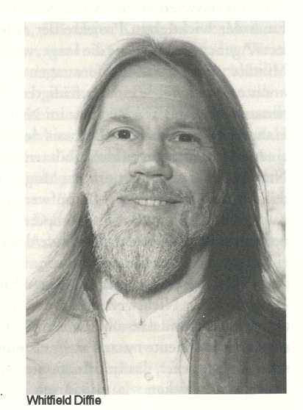
Wie kam es zur modernen Kryptografie?
What is the beginning of modern
cryptography?
lesen aus read the story in
Simon Singh: Codes, Wien, 2001
S. 215 ff (Auch Titel: Geheimschriften)
1974
Prof. Dr. Dörte Haftendorn, Leuphana Universität Lüneburg, 2015 http://www.leuphana.de/matheomnibus

Slide 28
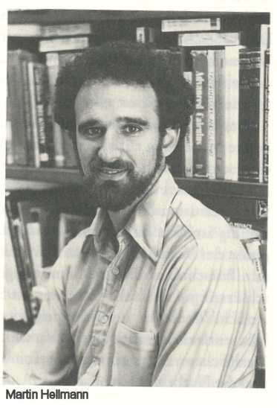
Diffie‘s and Hellmann‘s Method
Stanford
University
1974
Prof. Dr. Dörte Haftendorn, Leuphana Universität Lüneburg, 2015 http://www.leuphana.de/matheomnibus

Slide 29

Diffie-Hellman Schlüsselvereinbarung, key exchange, better: key agreement
Protokoll: Anton und Berta vereinbaren offen eine Primzahl p und ,eine Grundzahl
Dann wählen sie sich geheim eine Zahl a, bzw. b, bilden
, bzw.
Berta bildet
Anton bildet
Diffie und Hellmann nennen ihr Verfahren "Schlüsselvereinbarung" und empfehlen nun die Verwendung eines symmetrischen kryptografischen Verfahrens.
Now it is possible to take a symmetric algorithm like „one time pad“.
Prof. Dr. Dörte Haftendorn, Leuphana Universität Lüneburg, 2015 http://www.leuphana.de/matheomnibus

Slide 30

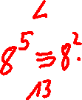

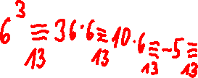



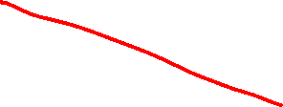

Diffie-Hellman Schlüsselvereinbarung, key exchange, better: key agreement
Protokoll: Anton und Berta vereinbaren offen eine Primzahl p und eine Grundzahl
Dann wählen sie sich geheim eine Zahl a, bzw. b, bilden
free coice
smaller p
, bzw.
Anton bildet
Berta bildet
Diffie und Hellmann nennen ihr Verfahren "Schlüsselvereinbarung" und empfehlen nun die Verwendung eines symmetrischen kryptografischen Verfahrens.
Now it is possible to take a symmetric algorithm like „one time pad“.
Prof. Dr. Dörte Haftendorn, Leuphana Universität Lüneburg, 2015 http://www.leuphana.de/matheomnibus

Slide 31
Beweis der „Durchführbarkeit“, proof of viability, dass also das Verfahren stets klappt.
Prof. Dr. Dörte Haftendorn, Leuphana Universität Lüneburg, 2015 http://www.leuphana.de/matheomnibus

Slide 32


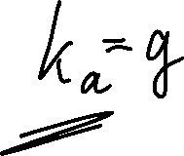
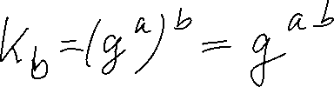





Beweis der „Durchführbarkeit“, proof of viability, dass also das Verfahren stets klappt.
Prof. Dr. Dörte Haftendorn, Leuphana Universität Lüneburg, 2015 http://www.leuphana.de/matheomnibus

Slide 33
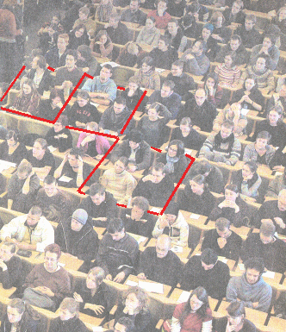




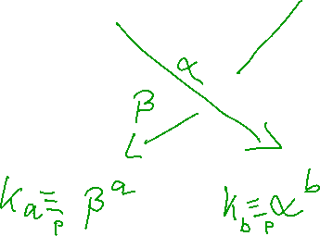
Vierer-Übung
4 Studis bilden eine Gruppe
Primzahl p=11, Grundzahl g=4
Die, die oben sitzen, spielen Anton a=9,
The two upper sitting play Anton
die unten sitzen spielen Berta b=8
the two lower sitting play Berta
Vergleichen Sie k
compare k
Nehmen sie evt.
andere Zahlen.
6 Minuten
Prof. Dr. Dörte Haftendorn, Leuphana Universität Lüneburg, 2015 http://www.leuphana.de/matheomnibus

Slide 34










Diffie Hellmann Schlüsselvereinbarung, Key Agreement
Protokoll: Anton und Berta vereinbaren offen eine Primzahl p und eine Grundzahl
Dann wählen sie sich geheim eine Zahl a, bzw. b, bilden
, bzw.
und senden sich offen das Ergebnis zu.
Anton bildet
Berta bildet
Diffie und Hellmann nennen ihr Verfahren "Schlüsselvereinbarung" und empfehlen nun die Verwendung eines symmetrischen kryptografischen Verfahrens.
Prof. Dr. Dörte Haftendorn, Leuphana Universität Lüneburg, 2015 http://www.leuphana.de/matheomnibus

Slide 35
Wie sieht das in der Realität aus?
english
next slide
Diffie-Hellmann-Verfahren, realisiert in MuPAD
oder in Mathematica oder in TI Nspire CAS, usw.
Das Grund Problem der „alten“ Kryptografie ist gelöst,
Der Schüssel wird nicht ausgetauscht,
sondern kryptografisch sicher vereinbart.
Nun kann man mit dem One-Time-Pad sicher kommunizieren.
Prof. Dr. Dörte Haftendorn, Leuphana Universität Lüneburg, 2015 http://www.leuphana.de/matheomnibus

Slide 36
What‘s Reality?
Diffie Hellmann method, realised in MuPAD
or in mathematica or in TI Nspire CAS or so on.
The main problem of the „old“ cryptography is solved,
the key is not changed,
but agreed in a safe cryptographical way.
Now one can cummunicate safely with one time pad..
Prof. Dr. Dörte Haftendorn, Leuphana Universität Lüneburg, 2015 http://www.leuphana.de/matheomnibus

Slide 37

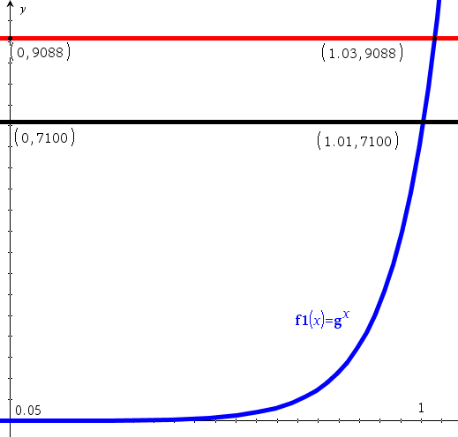
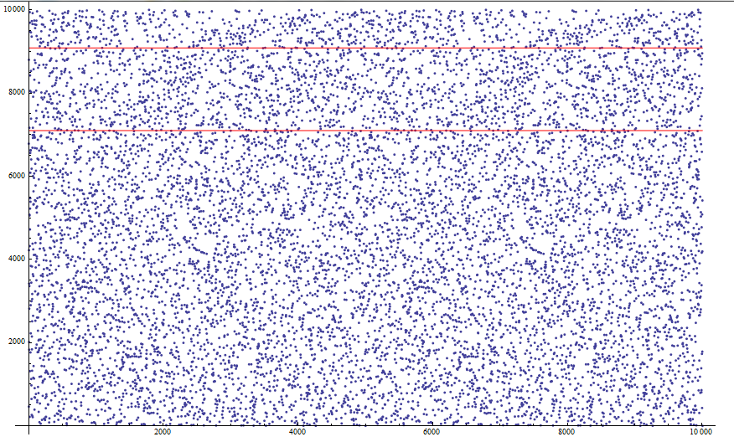
Warum hat Mister X keine Chance?
english
next slide
Mister X fängt ab:
Er versucht
zu lösen:
Nutzlos!
Nadel im
Heuhaufen!
Bei 10⁵ Punkten leicht.
Bei 10²⁰⁰ Punkten unmöglich.
Prof. Dr. Dörte Haftendorn, Leuphana Universität Lüneburg, 2015 http://www.leuphana.de/matheomnibus

Slide 38
No Chance for Mister X?
Mister X taps:
He tries to
solve:
useless!
Needle in a
haystack!
Easy by 10⁵ points.
Unpossible by 10²⁰⁰
points.
Prof. Dr. Dörte Haftendorn, Leuphana Universität Lüneburg, 2015 http://www.leuphana.de/matheomnibus

Slide 39
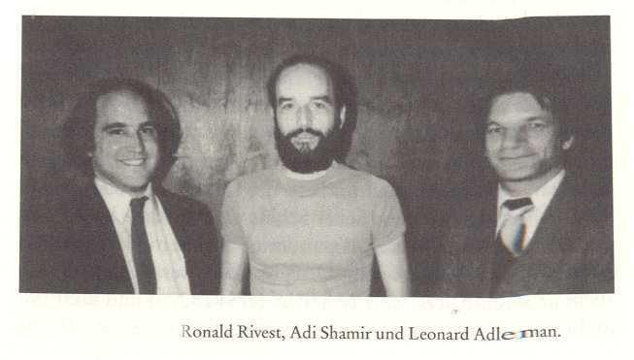
Das war nur der Anfang, aber nun:
english
next slide
RSA-Verschlüsslung
lesen Singh, 231ff
Public-Key-Kryptografie
asymmetrisches Verfahren
Prof. Dr. Dörte Haftendorn, Leuphana Universität Lüneburg, 2015 http://www.leuphana.de/matheomnibus

Slide 40
That had been the Beginning, but now:
RSA-ciphering
lesen Singh, 231ff
Public-Key-cryptography
asymmetric method
Prof. Dr. Dörte Haftendorn, Leuphana Universität Lüneburg, 2015 http://www.leuphana.de/matheomnibus

Slide 41



RSA-Public-Key-Verfahren
english
next slide
1.) Schlüsselerzeugungsphase
Anton wählt zwei Primzahlen p und q
Er rechnet
Wählt beliebig mit und teilerfremd zu
Er berechnet als Inverses von im Modul .
er hält streng geheim.
Mein öffentliches Schlüsselpaar ist:
Das liest
Prof. Dr. Dörte Haftendorn, Leuphana Universität Lüneburg, 2015 http://www.leuphana.de/matheomnibus

Slide 42

RSA Public Key Method
1.) Generation of the key
Anton choose two primes p and q
He calculate
arbitrary with and relatively prime to teilerfremd zu
He calculate as the inverse von im Modul .
His must be very secret.
My public key is the pair:
read it
Prof. Dr. Dörte Haftendorn, Leuphana Universität Lüneburg, 2015 http://www.leuphana.de/matheomnibus

Slide 43
RSA-Public-Verschlüsselung
english
next slide
2.) Anwendungsungsphase: Verschlüsselung
Berta will Anton eine Nachricht senden, die ausschließlich Anton lesen kann.
Sie rechnet
und sendet an Anton.
Prof. Dr. Dörte Haftendorn, Leuphana Universität Lüneburg, 2015 http://www.leuphana.de/matheomnibus

Slide 44
RSA Public Key Method
2.) operating phase: encryption
Berta will send a message to Anton, which Anton can read exclusively.
She calculates
and sends to Anton.
Prof. Dr. Dörte Haftendorn, Leuphana Universität Lüneburg, 2015 http://www.leuphana.de/matheomnibus

Slide 45
RSA-Public-Key-Verfahren
english
next slide
2.) Anwendungsungsphase: Verschlüsselung
Berta will Anton eine Nachricht m senden, die ausschließlich Anton lesen kann.
Sie rechnet
und sendet an Anton.
3.) Anwendungsungsphase: Entschlüsselung
Anton erhält und rechnet
Anton liest , denn es gilt
Und warum klappt das?
Prof. Dr. Dörte Haftendorn, Leuphana Universität Lüneburg, 2015 http://www.leuphana.de/matheomnibus

Slide 46
RSA Public Key Method
2.) operating phase: encryption
Berta will send a message to Anton, which Anton can read exclusively.
She calculates
and sends to Anton.
2.) operating phase: decryption
Anton receive and calculate
Anton read ,because there is:
Why does it work?
Prof. Dr. Dörte Haftendorn, Leuphana Universität Lüneburg, 2015 http://www.leuphana.de/matheomnibus

Slide 47
RSA-Public-Key-Verfahren
english
next slide
4.) Zum Beweis
Es sind zwei Moduln im Spiel:
und
Dabei ist die Ordnung von
allg. das kleinste gemeinsame Vielfache aller Ordnungen .
Beim Potenzieren modulo kann man also
in den Exponenten modulo rechnen.
Eulerscher
Satz
Man bestimmt zu e aus ein d so, dass gilt:
In dieser Vorlesung und der Klausur ist d gegeben.
Man muss allenfalls nachrechnen.
Prof. Dr. Dörte Haftendorn, Leuphana Universität Lüneburg, 2015 http://www.leuphana.de/matheomnibus

Slide 48
RSA Public Key Method
4.) proof
there are two Moduls:
and
It is the Order of
That means the number of Elements, it is generally the lowes common multiple of the orders of all elements.
In potentiating modulo you can calculate in the exponents modulo .
Eulerscher
Satz
For e aus you have to find d so, that:
In this lecture and the exam d is given, you must only poof.
Prof. Dr. Dörte Haftendorn, Leuphana Universität Lüneburg, 2015 http://www.leuphana.de/matheomnibus

Slide 49
RSA-Public-Key-Verfahren
english
next slide
4.) Zum Beweis
Es sind zwei Moduln im Spiel:
Dabei ist die Ordnung von
das ist die Elementezahl , allg. das kleinste gemeinsame Vielfache aller Ordnungen .
Wegen heißt das Inverse von modulo .
Darum klappt das also.
Prof. Dr. Dörte Haftendorn, Leuphana Universität Lüneburg, 2015 http://www.leuphana.de/matheomnibus

Slide 50
RSA Public Key Method
4.) proof
there are two Moduls:
and
It is the Order of
That means the number of Elements, it is generally the lowes common multiple of the orders of all elements.
because the name of is the inverse of
modulo .
That‘s why it works.
Prof. Dr. Dörte Haftendorn, Leuphana Universität Lüneburg, 2015 http://www.leuphana.de/matheomnibus

Slide 51
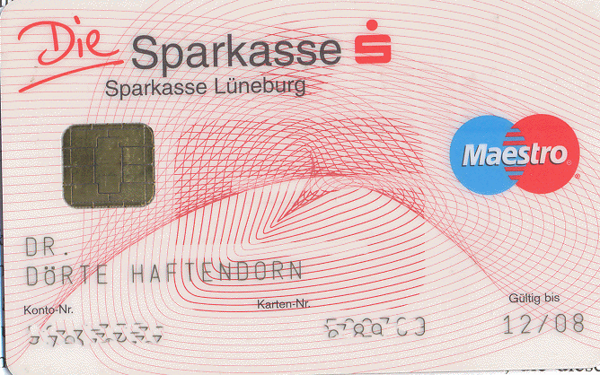
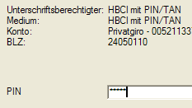
Was ist mit der Scheckkarte?
english
next slide
Die PIN wird nicht zur Bank übertragen, sondern aus Kontonummer und Bankleitzahl berechnet.
Prof. Dr. Dörte Haftendorn, Leuphana Universität Lüneburg, 2015 http://www.leuphana.de/matheomnibus

Slide 52
What‘s whith the Credit Card?
The PIN is not transported to the bank, but it is calculated with account number and bank code number.
Prof. Dr. Dörte Haftendorn, Leuphana Universität Lüneburg, 2015 http://www.leuphana.de/matheomnibus

Slide 53


Was ist mit der Scheckkarte?
english
next slide
Auf der Karte sind gespeichert:
Kontonummer, Bankleitzahl,
Verfallsdatum,
Fehlbedienungszähler
Triple-
DES
geheimer Schlüssel
Benutzer gibt
die PIN ein
Die PIN wird berechnet.
PIN
PIN
Sind sie gleich?
Prof. Dr. Dörte Haftendorn, Leuphana Universität Lüneburg, 2015 http://www.leuphana.de/matheomnibus

Slide 54
What‘s whith the Credit Card?
Upon the card are served
account number, bank code
number, expiration date,
a counter for false use
Triple-
DES
secret key
user give
the PIN
The PIN is calculated.
PIN
PIN
are they equal?
Prof. Dr. Dörte Haftendorn, Leuphana Universität Lüneburg, 2015 http://www.leuphana.de/matheomnibus

Slide 55
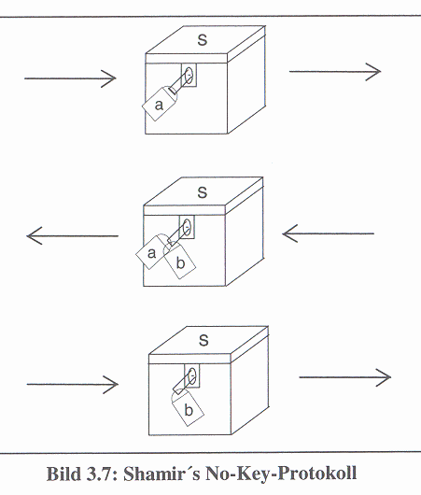




Ein weites Feld
english
next slide
Public-Key-Verfahren
No-Key-Verfahren
Zero-Knowledge-
Verfahren
Challenge-and-
Response-Verfahren
Prof. Dr. Dörte Haftendorn, Leuphana Universität Lüneburg, 2015 http://www.leuphana.de/matheomnibus

Slide 56
An Unending Field
public-key-method
no-key-method
zero-knowledge-
method
challenge-and-
response-method
Prof. Dr. Dörte Haftendorn, Leuphana Universität Lüneburg, 2015 http://www.leuphana.de/matheomnibus

Slide 57
Was leistet die moderne Kryptografie?
english
next slide
Geheimhaltung, sichere Kommunikation
Echtheitsprüfungen (Authentifikation)
  der Nachrichten
  von Personen
  digitale Signatur
Anonymität
  Elektronisches Geld,
  Elektronische Wahlen....
Prof. Dr. Dörte Haftendorn, Leuphana Universität Lüneburg, 2015 http://www.leuphana.de/matheomnibus

Slide 58
What Can Modern Cryptography Achieve?
to keep secrets, safe communikation
Authentifikation
  of the messages
  of the persons
  digitale signatur
Anonymity
  elektronic money,
  elektronic voting....
Prof. Dr. Dörte Haftendorn, Leuphana Universität Lüneburg, 2015 http://www.leuphana.de/matheomnibus

Slide 59
Wodurch wird moderne Kryptografie möglich?
english
next slide
Durch:
Mathematik
Zusammen mit Informatik und Technik
Prof. Dr. Dörte Haftendorn, Leuphana Universität Lüneburg, 2015 http://www.leuphana.de/matheomnibus

Slide 60
Whereby is Modern Cryptography Possible?
by:
Mathematics
together with computer science
and technology
Prof. Dr. Dörte Haftendorn, Leuphana Universität Lüneburg, 2015 http://www.leuphana.de/matheomnibus

